Slide 1
Apache Spark платформасы негізінде Алматы қаласы театрларының спектакльдеріне тапсырыстарды ресімдеу үшін зияткерлік портал әзірлеу
Дайындағандар: Эльбрус Е.
Келменбетов А.
Жетекшісі: Алпысбай Г.

Slide 2
Мазмұны
Ұсыныс жүйесі
Ұсыныс моделін әзірлеу
Модельді сынау
Жүйені интеграциялау
Docker-мен интеграция
Қорытынды

Slide 3
Ұсыныс жүйесі
Ұсыныс жүйелері – пайдаланушының қызығушылықтары мен қалауларын болжау үшін қолданылатын технологиялар және олар интернет-дүкендерден бастап стриминг қызметтеріне және әлеуметтік желілерге дейін әртүрлі салаларда кеңінен қолданылады. Біз өз жұмысымызда гибридті ұсыныс жүйесін пайдаландық Гибридті жүйелер бірлескен сүзу және мазмұнды сүзу сияқты әртүрлі тәсілдер мен әдістерді біріктіреді және қосымша деректерді (мысалы, демографиялық немесе контекстік) пайдалана алады.
Бұл жағдайда жүйе бірлескен аспектілерді (әр түрлі пайдаланушылардың мінез-құлқын олардың темпераменті мен жынысын ескере отырып талдау арқылы) және мазмұндық аспектілерді (жас сияқты пайдаланушылардың нақты сипаттамаларын талдау арқылы) пайдаланады.

Slide 4
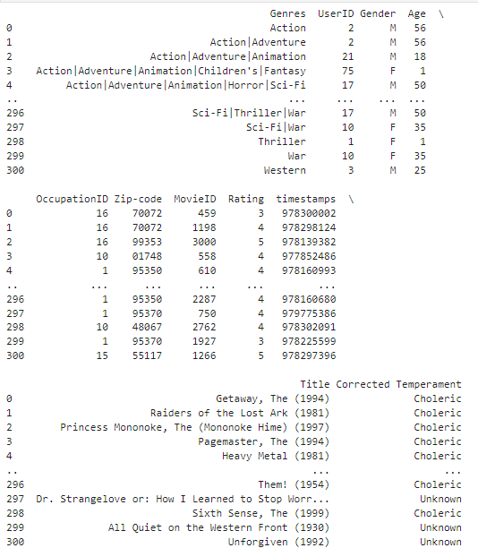
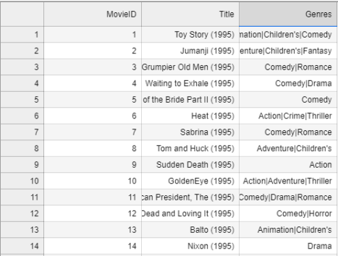
Ұсыныс моделін әзірлеу
Біз өзімізге керекті модельді құру үшін фильмдер туралы датасет құрып алдық. Датасеттегі мәліметке келер болсақ:

Slide 5
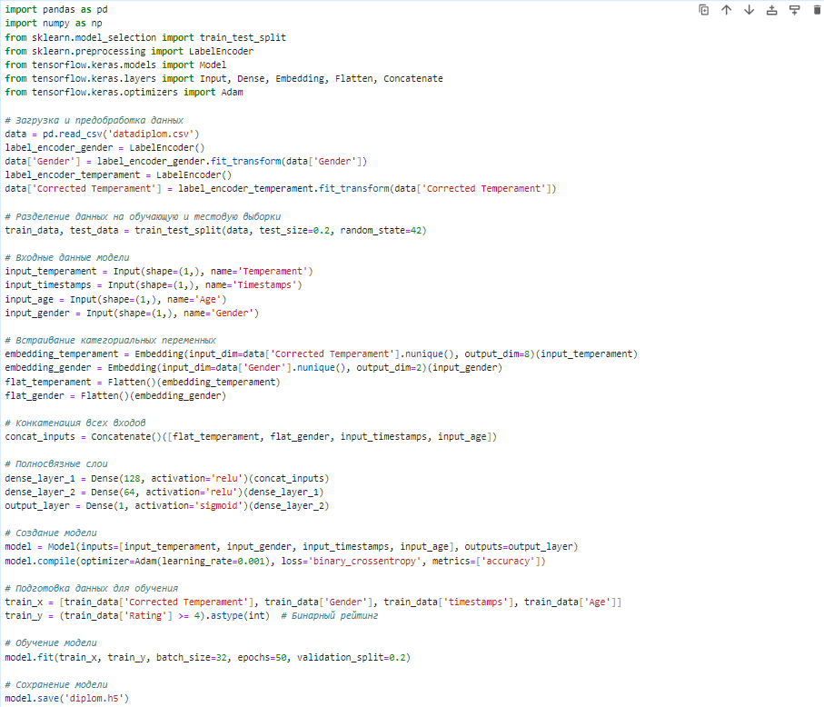
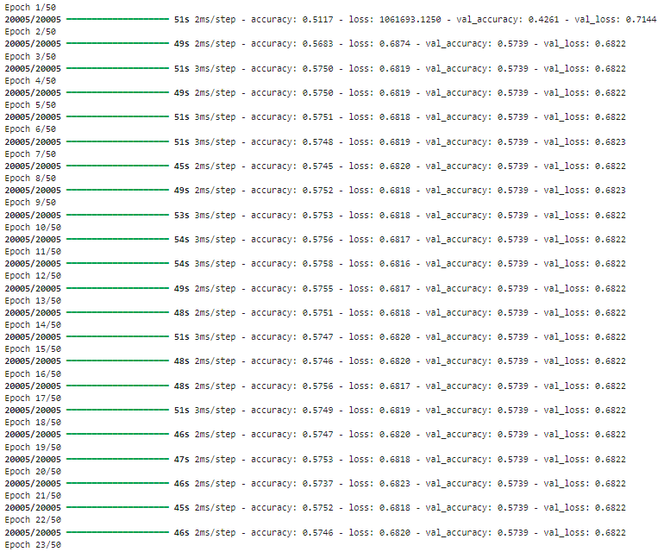
Модельді құру және оқыту

Slide 6
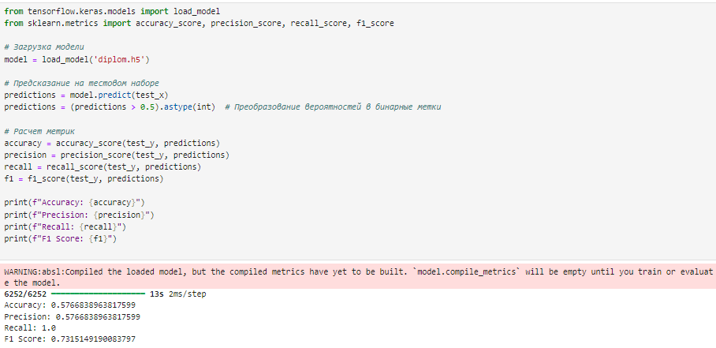
Модельді сынау

Slide 7
Дәлдік (Accuracy): Шамамен 57.67%. Бұл модель жасаған болжамдардың шамамен 57.67% дұрыс екенін білдіреді. Бұл мән тапсырманың күрделілігіне және белгілі бір қолданба үшін жарамдылық деңгейіне байланысты төмен болуы мүмкін.
Болжау дәлдігі (Precision): сонымен қатар шамамен 57.67%. Бұл модель оң сыныпты болжаған кезде, ол шамамен 57.67% жағдайда дұрыс екенін көрсетеді. Бұл дәлдік пайдалану жағдайыңа байланысты дұрыс немесе сәйкес келмеуі мүмкін.
Толықтығы (Recall): 1.0 немесе 100%. Бұл модель сынақ деректер жинағындағы барлық нақты оң жағдайларды анықтағанын білдіреді. Мұндай жоғары толықтық модельдің оң жағдайларды жіберіп алмайтындығын көрсетеді, бірақ 57.67% дәлдікпен үйлескенде, бұл модель көптеген жалған позитивтерді шығаруға бейім екенін білдіруі мүмкін.
F1 Score: Шамамен 73.15%. F1 өлшемі дәлдікті де, толықтықты да ескереді және осы екі метрика арасындағы тепе-теңдікті қаласаңыз пайдалы болуы мүмкін. Шамамен 73.15% мәні модель толықтық пен дәлдік арасындағы тепе-теңдікті сақтауда өте жақсы жұмыс істейтіндігін көрсетеді, бірақ әлі де жақсартуға орын бар, әсіресе дәлдік бөлігінде.

Slide 8
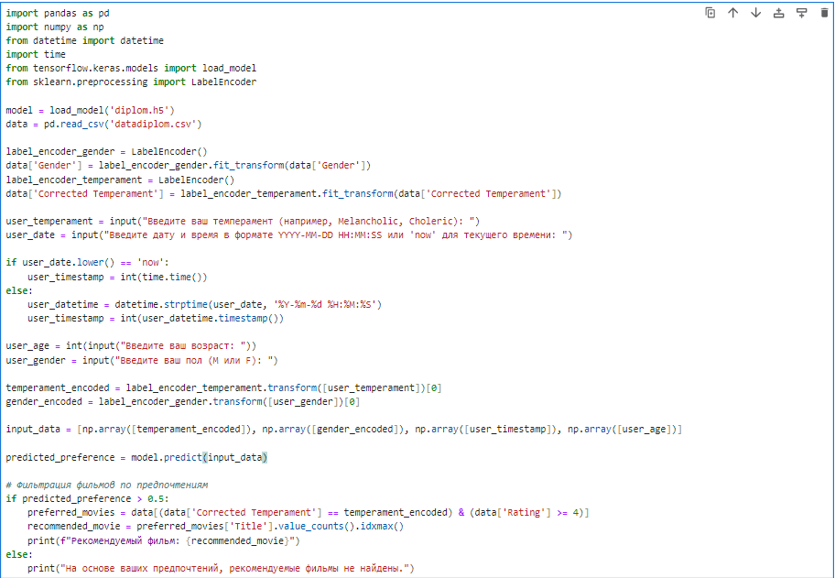
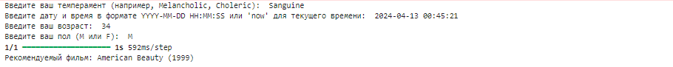
Модельдің жұмысын тексеру

Slide 9
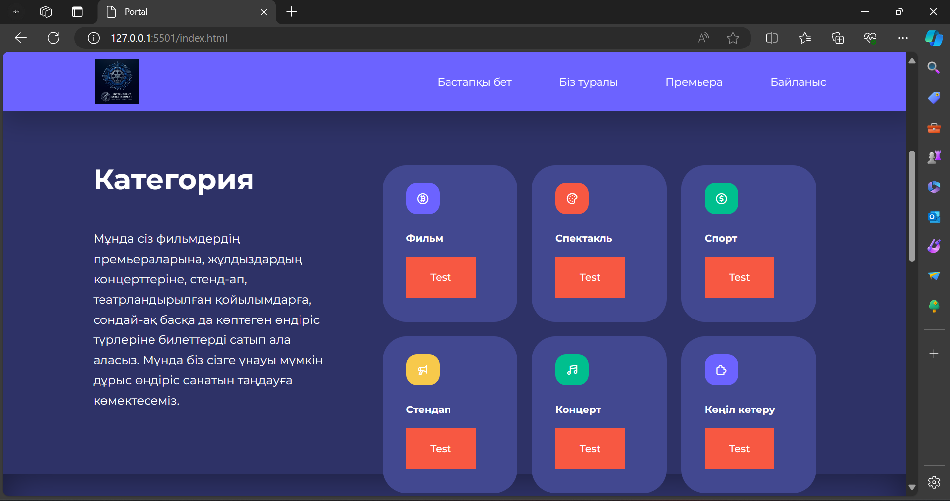
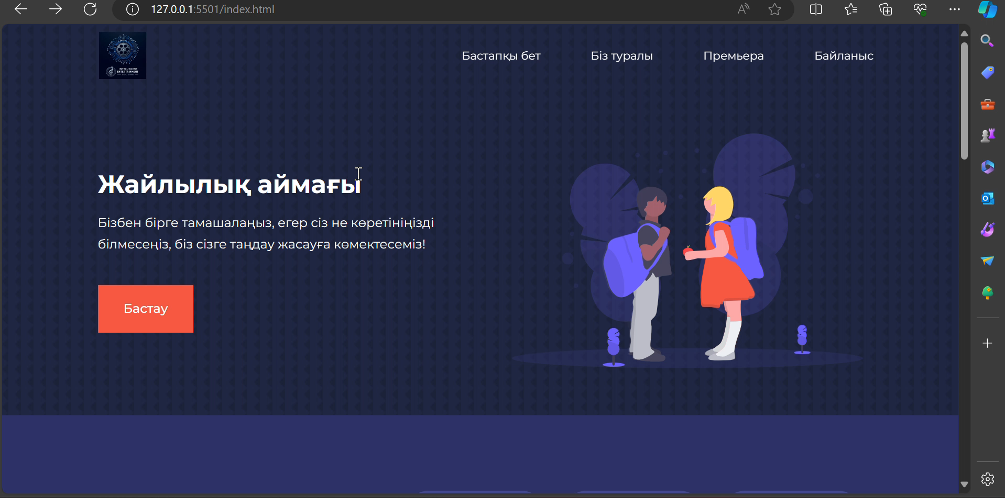
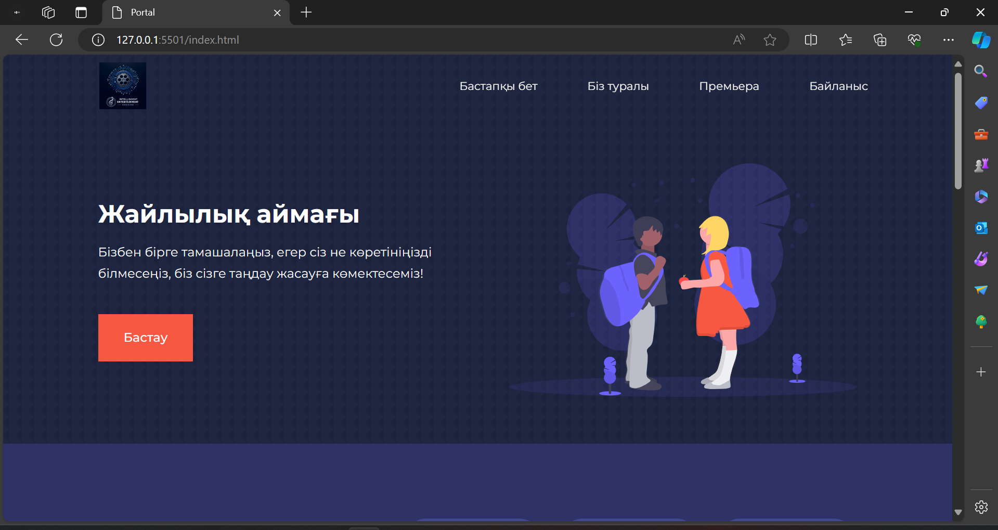
Интеллектуалды портал жасау

Slide 10
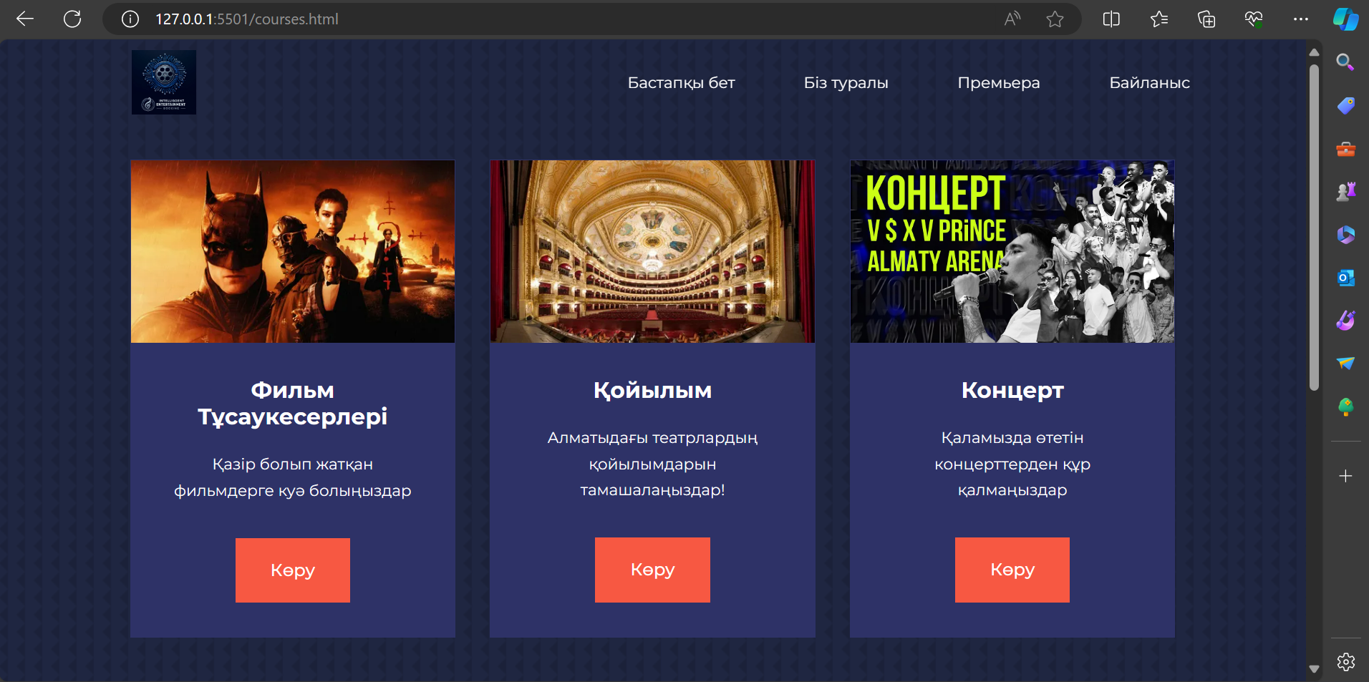
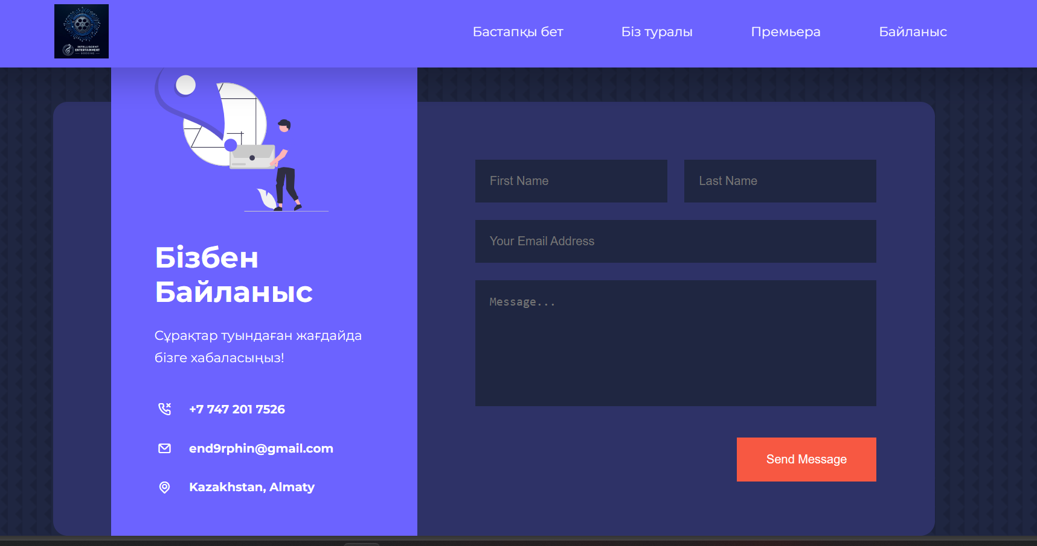
Бізбен байланыс және тұсаукесерлер
Әр пайдаланушы бізбен байланыса алады және жаңа қойылымдар болған жағдайда көре алады

Slide 11
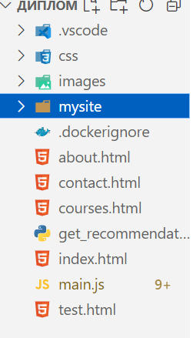
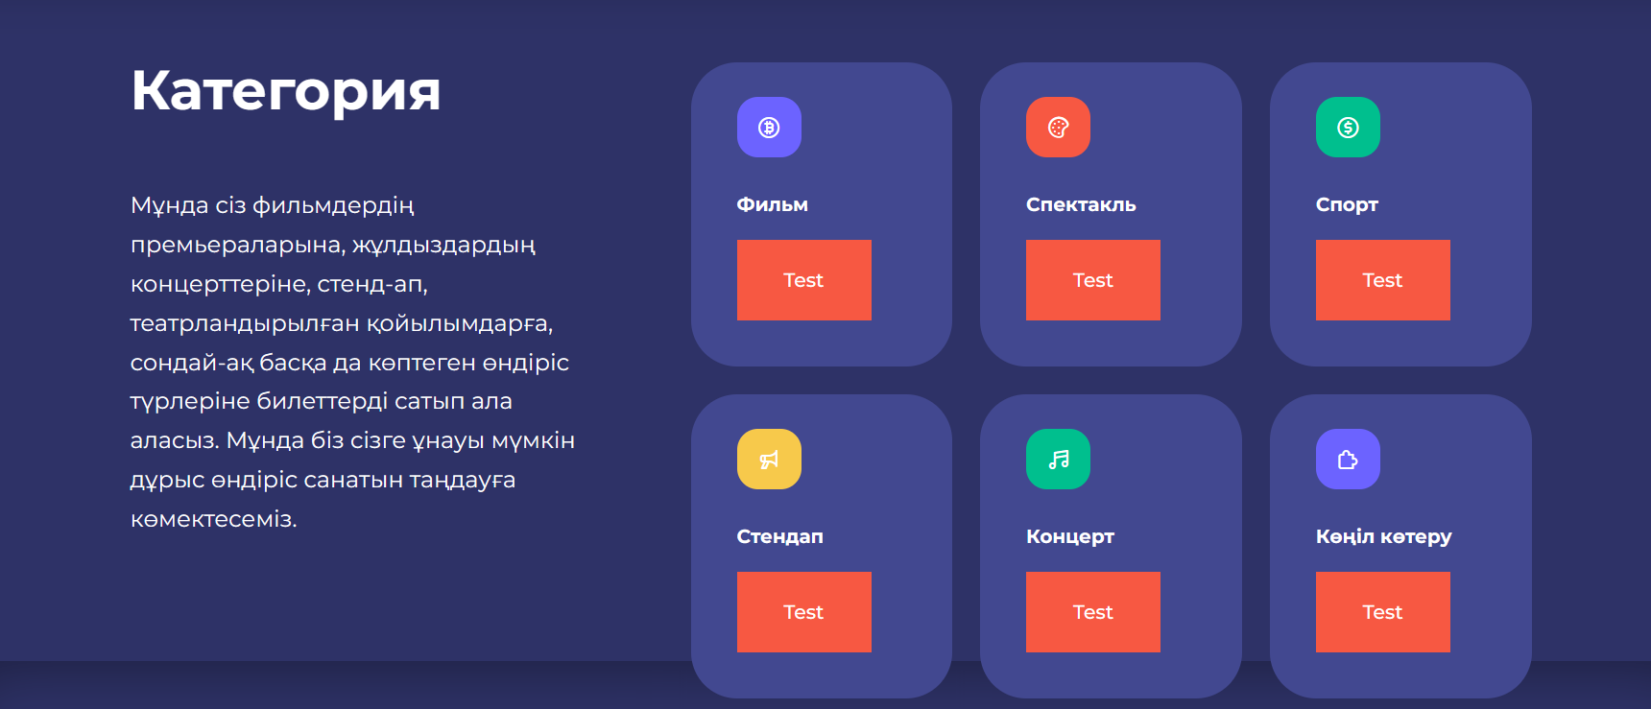
Сайттың жасалуы және ерекшеліктері
Біздің сайттың ерекшелігі рекомендация беру, бұл орайда әр пайдаланушы не көруін таңдамаған болса біз анкета алу арқылы пайдаланушының психологиялық жағдайына байланысты таңдау береміз.

Slide 12
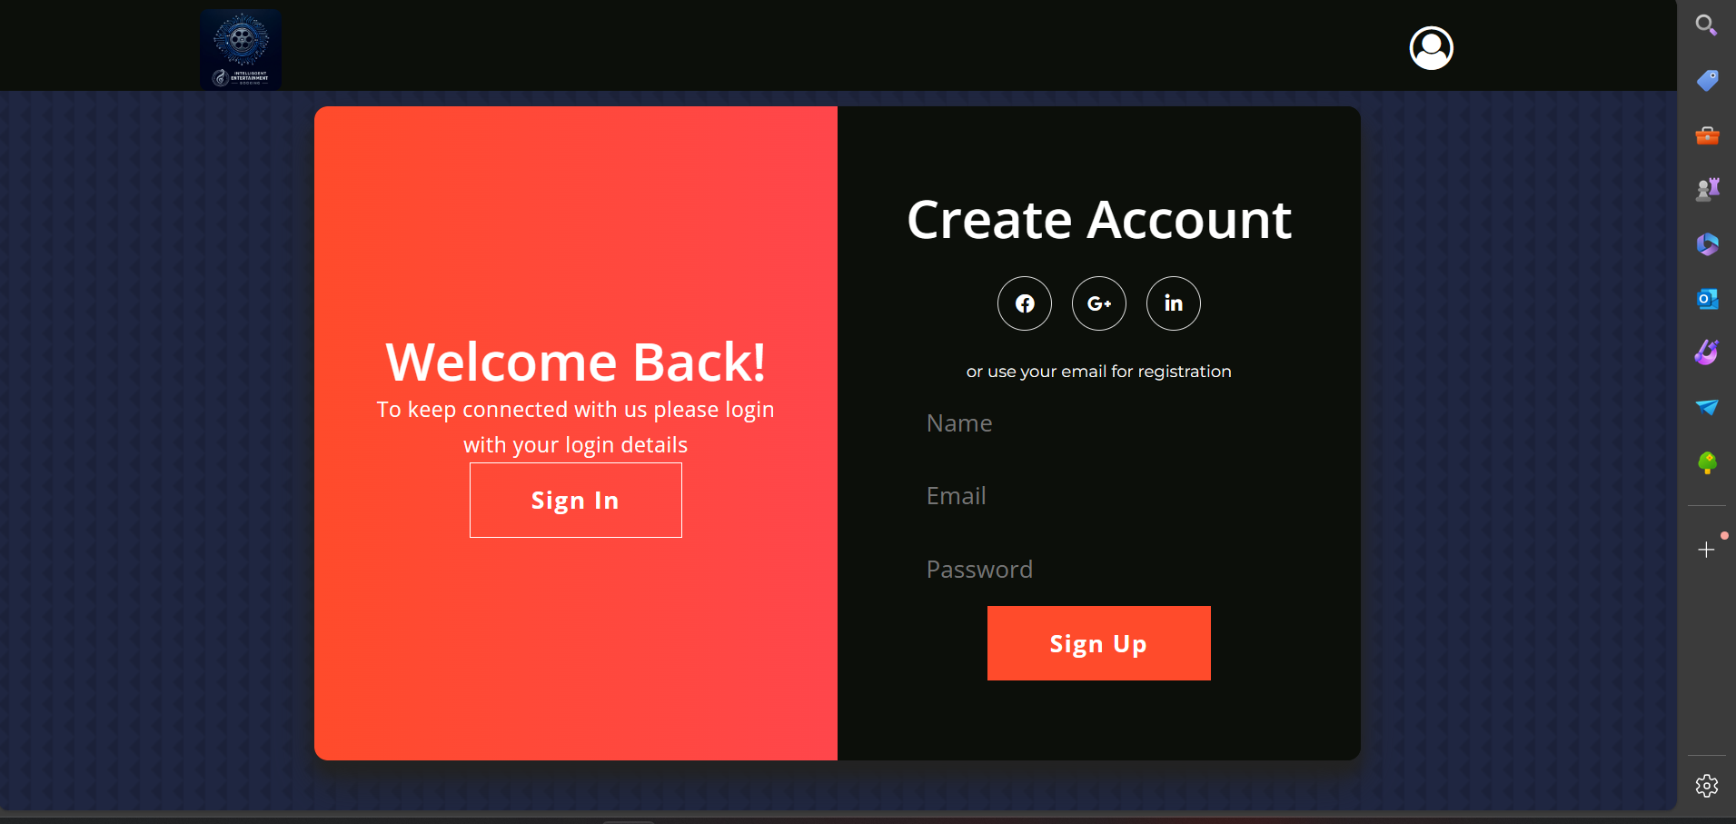
Порталға тіркелу және сеанстарды қарау
Бұл кезде пайдаланушылар порталға тіркеледі және ұнаған фильмдер немесе спектакльдерді таңдап билет сатып алады.

Slide 13
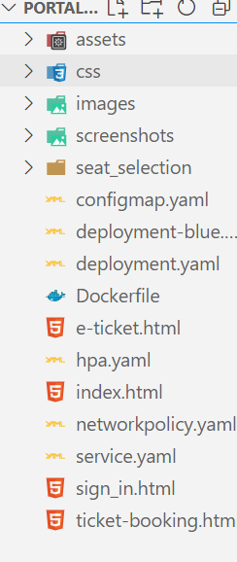
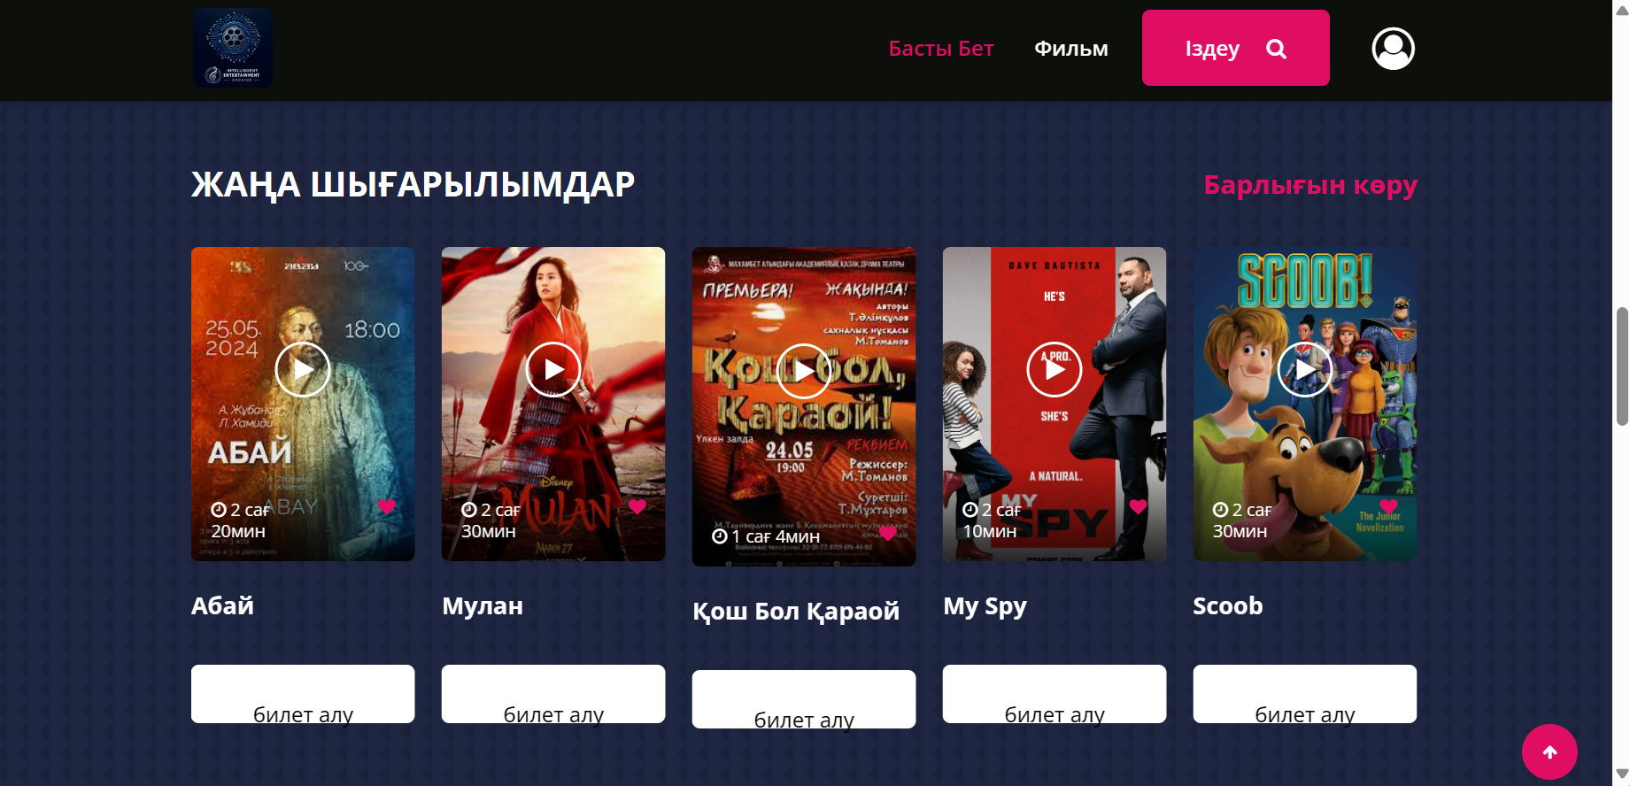
Билет сатып алу процессі. Бұл жерде біз барлық пайдаланған технологияларымызды көре аламыз.

Slide 14
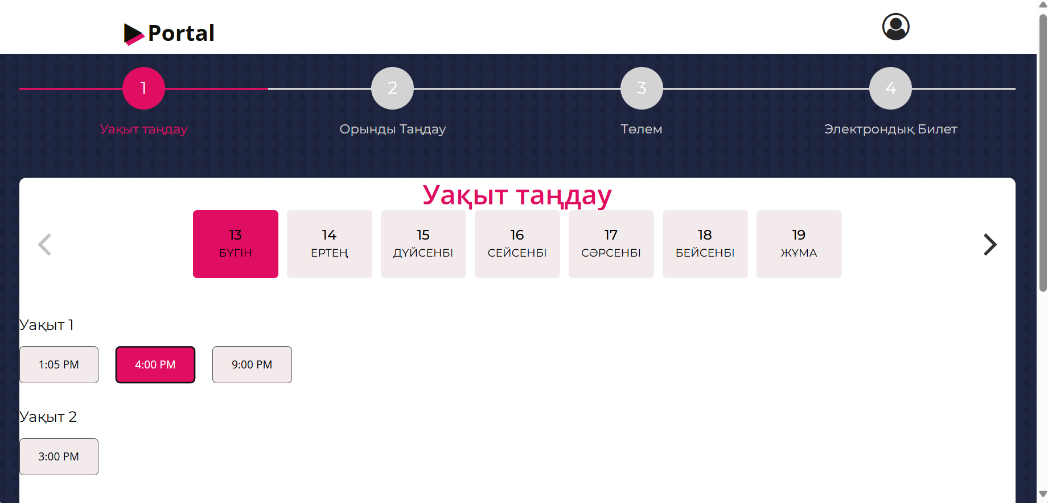
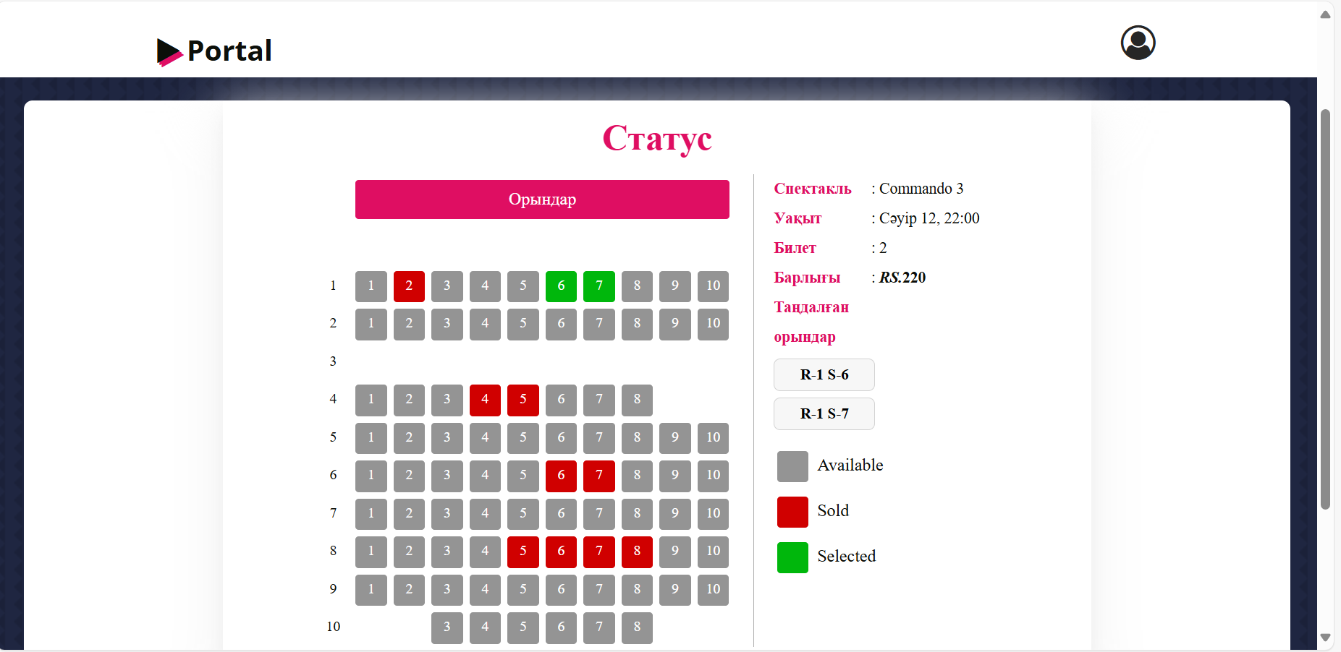
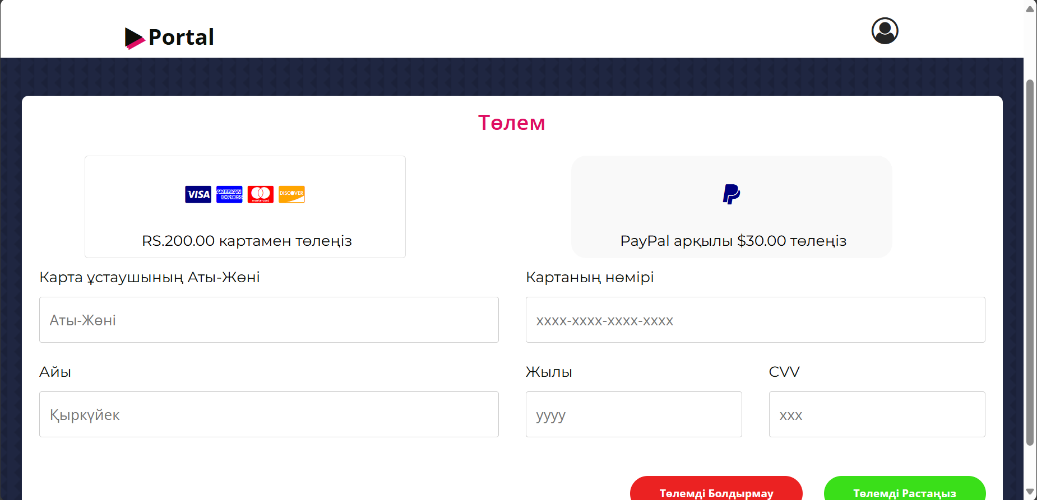
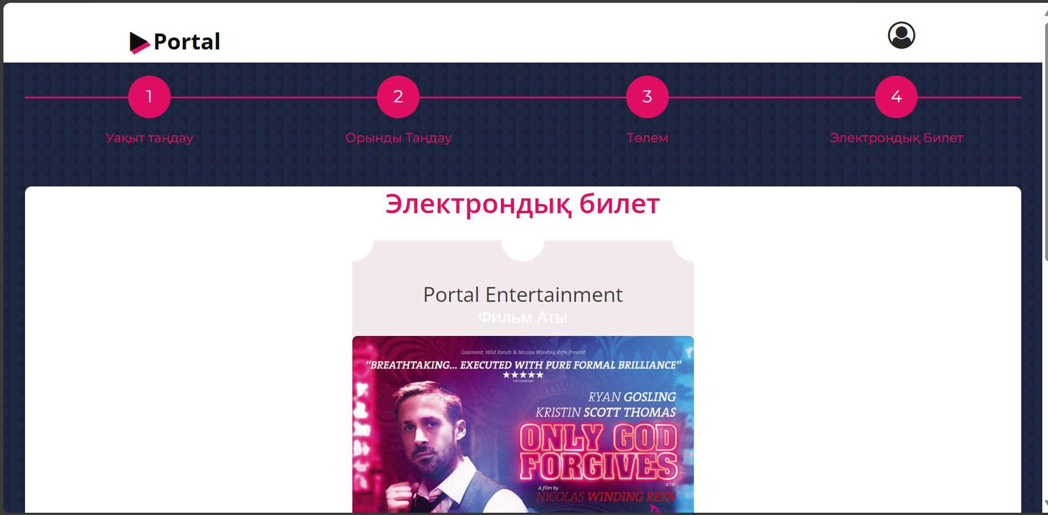
Билет алу қадамдары

Slide 15
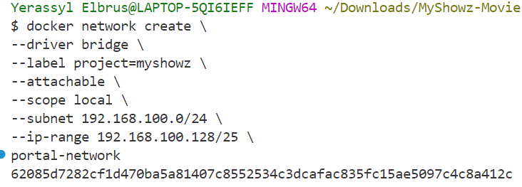
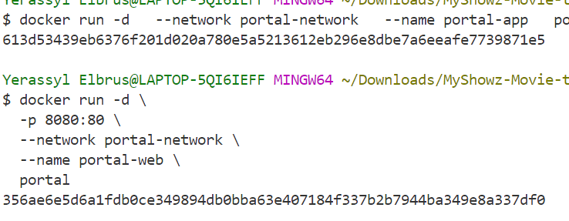
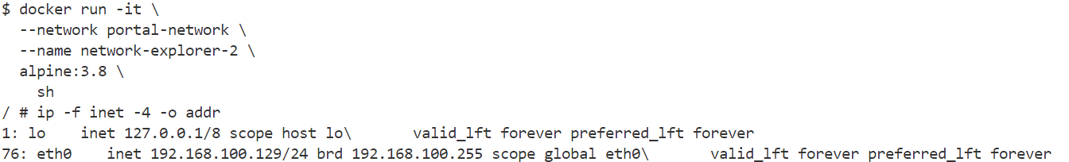
Docker арқылы бір түйінді желі құрастыру

Slide 16
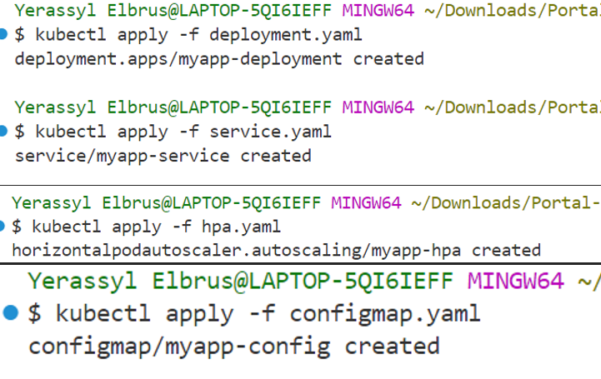
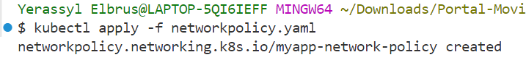
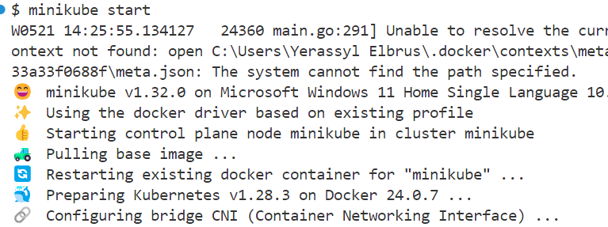
Kubernetes оркестрациясының жұмыс жасауы
Docker және Kubernetes технологиялары бізге өте көп пайдасын тигізеді, оны көмегімен:
Жеке кеңістік жасау
Версияларды басқару және жаңарту
Желілерді Басқару
Автоматты масштабтау және конфигурацияны басқару

Slide 17
Қорытынды
Зерттеу барысында тереңдетілген оқыту әдістеріне негізделген ұсынымдық фильмдер жүйесі әзірленді және іске асырылды. Бұл жүйе пайдаланушылардың қалауларын тиімді талдау және олардың темпераментін,жынысын,жас ерекшелігін ескере отырып оларға жеке ұсыныстар беру мүмкіндігін көрсетеді.Сонымен қатар, фильм билеттеріне тапсырыс беру платформасы әзірленді. Бұл пайдаланушыларға өздерін қызықтыратын фильмдерді ыңғайлы таңдауға және онлайн билеттерді брондауға мүмкіндік береді, бұл пайдаланушы тәжірибесін айтарлықтай жақсартады және уақытты үнемдейді.Ұсыныс жүйесін билеттерге тапсырыс беру платформасымен біріктіру синергияны тудырады, пайдаланушылардың қанағаттануын жақсартады және ұсынылған платформаның тартымдылығын арттырады. Бұл билет тапсырыстарының санын көбейтуге ғана емес, сонымен қатар пайдаланушының адалдығын жақсартуға мүмкіндік береді.Осылайша, бұл жұмыстың нәтижелері тереңдетілген оқытуға негізделген ұсыныс жүйесін сәтті жүзеге асыруды және фильмдерге билеттерге тапсырыс беру үшін функционалды платформаны құруды көрсетеді, бұл оны онлайн кинотеатрларды дамыту және осы саладағы пайдаланушы тәжірибесін жақсарту саласына маңызды үлес қосады.

